Slide 1
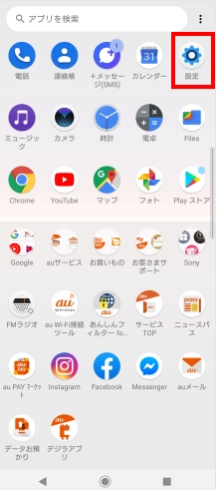
Gmailアカウント（アドレス）作成方法
①アプリ一覧より［設定］をタップします。

Slide 2
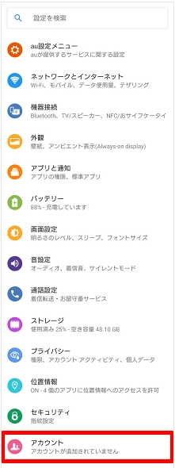
Gmailアカウント（アドレス）作成方法
②［アカウント］をタップします。

Slide 3
Gmailアカウント（アドレス）作成方法
③［アカウントを追加］をタップします。

Slide 4
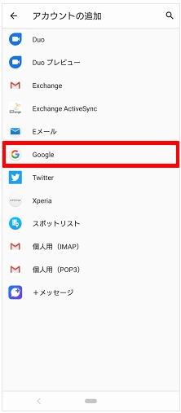
Gmailアカウント（アドレス）作成方法
④［Google］をタップします。

Slide 5
Gmailアカウント（アドレス）作成方法
⑤［アカウントを作成］をタップします。

Slide 6
Gmailアカウント（アドレス）作成方法
⑥［自分用］をタップします。

Slide 7
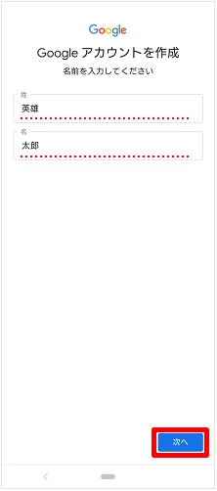
Gmailアカウント（アドレス）作成方法
⑦名前を入力し、［次へ］をタップします。

Slide 8
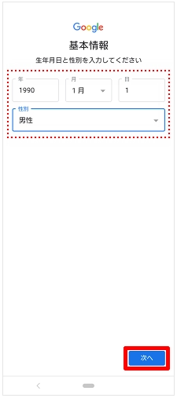
Gmailアカウント（アドレス）作成方法
⑧生年月日と性別を入力し、［次へ］をタップします。

Slide 9
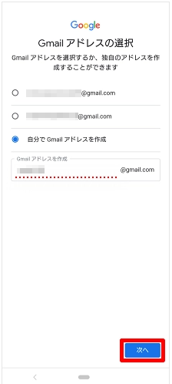
Gmailアカウント（アドレス）作成方法
⑨Gmailアドレス（メールアドレス）を作成する画面です。
［自分でGmailアドレスを作成］を選択し、ご自身でお好きな
メールアドレスを決め、@より左側の部分を入力します。
ご自身でメールアドレスを決めない場合は、画面に
表示されているメールアドレス（ランダムに払い出されたもの）
から選択します。
入力後、［次へ］をタップします ※入力したメールアドレスがGoogleアカウントとなります
※メールアドレスは必ずメモなどに控えてください
※Gmailアドレスには、6～30文字以内の半角英数、「ピリオド（.）」を利用できます

Slide 10
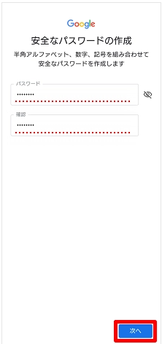
Gmailアカウント（アドレス）作成方法
⑩パスワードを設定します。確認用を含め、2か所へ入力し、［次へ］をタップします。
設定したパスワードは、必ずメモなどに控えてください

Slide 11
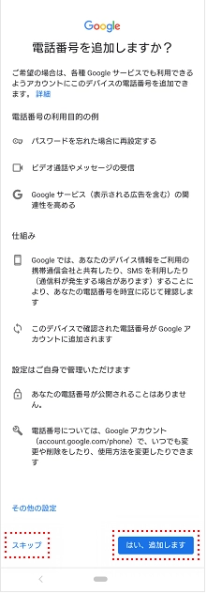
Gmailアカウント（アドレス）作成方法
⑪ページ最下部までスクロールし、［スキップ］
［はい、追加します］のうちご希望の項目をタップします。

Slide 12
Gmailアカウント（アドレス）作成方法
⑫「アカウント情報の確認」画面が表示されます。［次へ］をタップします。

Slide 13
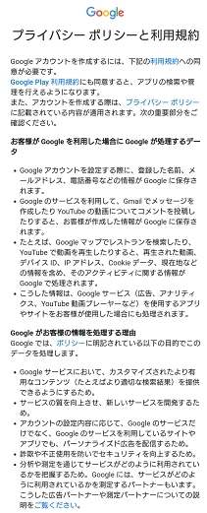
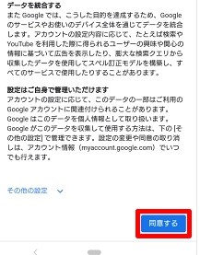
Gmailアカウント（アドレス）作成方法
⑬プライバシーポリシーと利用規約をご確認ください。
ページ最下部までスクロールし、
［同意する］をタップします。

Slide 14
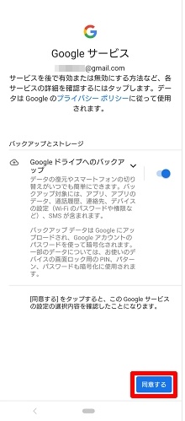
Gmailアカウント（アドレス）作成方法
⑭内容をご確認のうえ、ページ最下部までスクロールし、
［同意する］をタップします。以上で、Googleアカウント取得の
操作は完了です。Gmailアプリでのメールの送受信や、
Google Playストアでのアプリのダウンロードなどができるようになりました。
※利用しない項目はスライドキーをタップしてオフにします

